Slide 1


Informe del inicio de curso
2019 - 2020

Slide 2
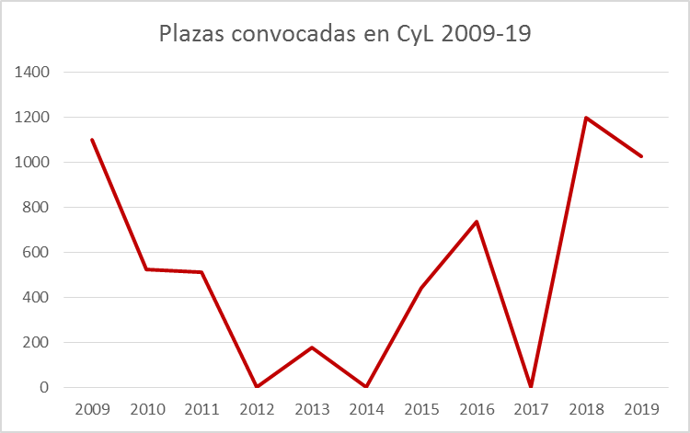

Destrucción del empleo

Slide 3
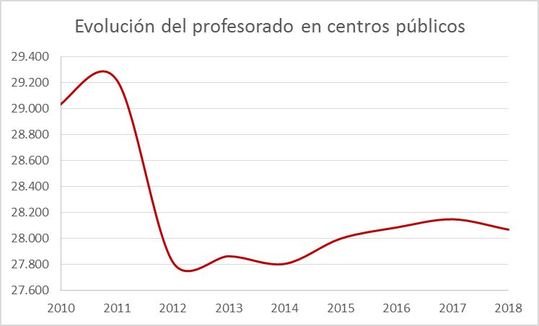
Destrucción del empleo
- 1.399

Slide 4
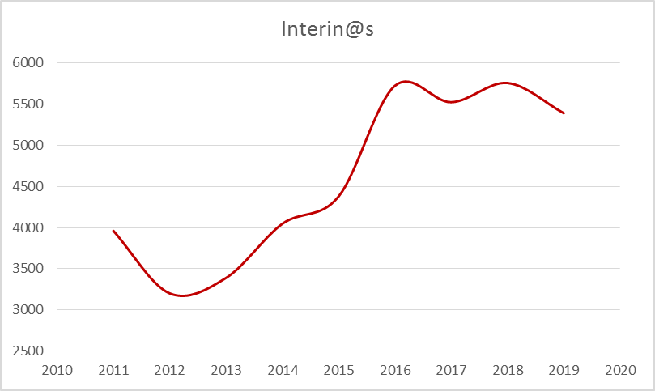
Aumento de la temporalidad
36 %
1.429

Slide 5
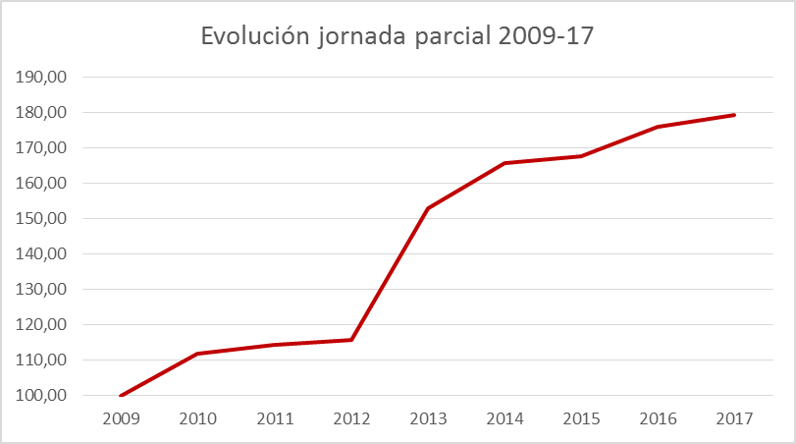
Aumento de la parcialidad
79 %
1.767

Slide 6
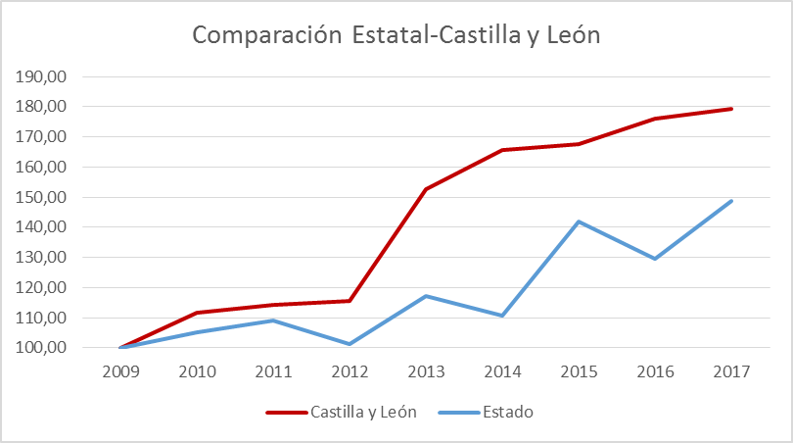
Aumento de la temporalidad
30 %

Slide 7
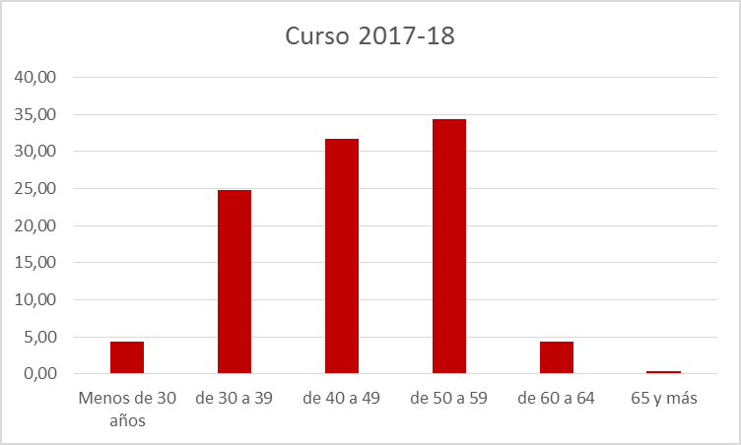
Envejecimiento de las plantillas
52 %

Slide 8
Envejecimiento de las plantillas
Recomendación OCDE | 1 < 30 años por cada 2 > 50 años
Castilla y León | 1 < 30 años por cada 9 > 50 años

Slide 9
Carrera profesional
Carrera profesional
progresión de grado, categoría y escalón, mediante el que se valora el reconocimiento a la trayectoria y actuación profesional. Acceso con 5 años de antigüedad por convocatorias.
Sexenio
es un componente de formación permanente.
PROFESORADO ENTRE 40 – 60 AÑOS
66,12 %

Slide 10
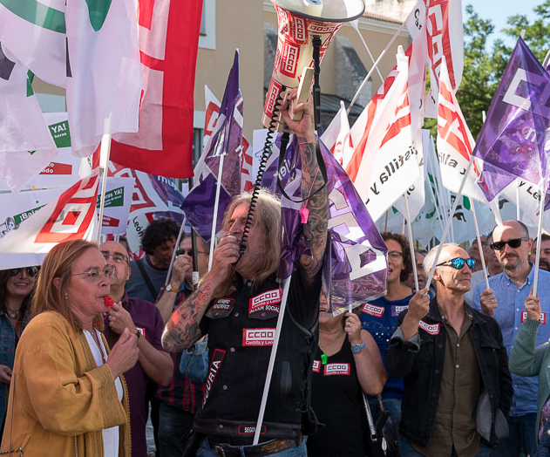
Jornada lectiva
¡¡¡¡ Cumplimiento del Acuerdo de 21 de mayo de 2019, YA!!!

Slide 11

Etapa educativa de 0-3 años
Escolarización | Etapa | Tasa
España | 3 años | 96 %
Castilla y León | < 3 años | 22,4 %
País Vasco | 2 años | 93 %

Slide 12
Conclusiones
Oferta de empleo público
4.367 plazas vacantes completas cubiertas actualmente por interinos 1.600 jubilaciones (promedio de 800/año en 2 convocatorias) 2.000 plazas reversión recortes (ratio, jornada lectiva…) TOTAL 8.000 PLAZAS
Envejecimiento de las plantillas
Incentivar la jubilación anticipada Reducción de jornada profesorado > 55 años Plan de empleo
Jornada lectiva
¡35 horas YA!

Slide 13
Plantillas y vacantes

